Slide 1
桂城创客教育系列课程
创意电子入门
米思齐团队 张老师
Notes:
各位同学大家好，从今天这节课开始，我们就要来学习《创意电子入门》课程，在开始学习之前，让我们来做一些一些准备工作吧。

Slide 2
第 10 课
作曲小能手
Notes:
各位同学，大家好，今天我们来学习《创意电子入门》的第一课，我爱佛山。

Slide 3
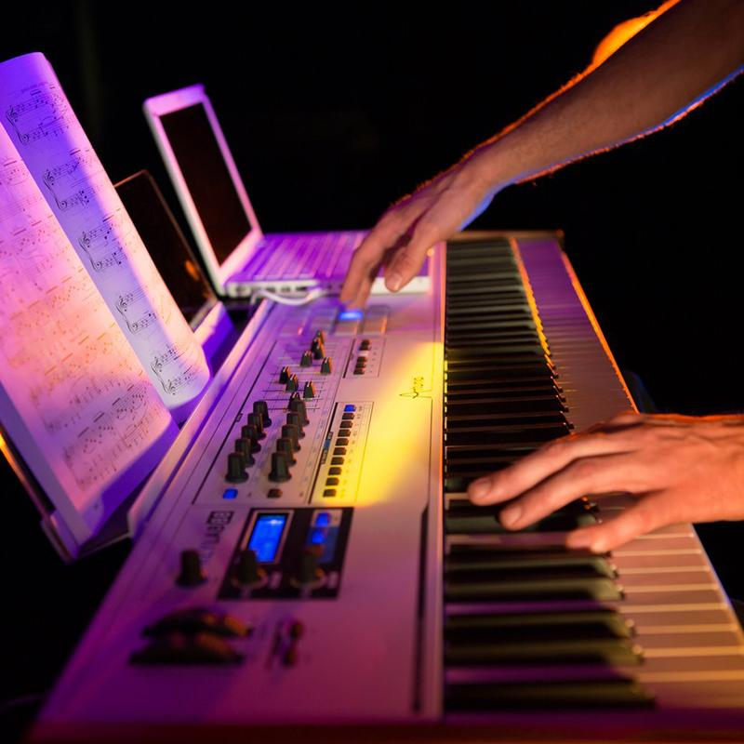
情境引入
生活中，音乐无处不在，无论是在大街上，还是在教室里，我们经常听到动听的旋律。你知道这些旋律是怎样被编写出来的吗？其实，编写歌曲是一件很有挑战的事，准备好了吗，让我们化身编曲小能手，一起创作吧！
Notes:
佛山是我们生活的城市，这里不但自然环境优美：鸟语花香、树木繁茂，还是一座历史悠久的文化名城。佛山有宽阔的马路，有奔腾的河流，有热闹的商业街，有安静的图书馆……作为佛山人，我们为佛山感到骄傲，我们热爱这座城市。

Slide 4
01
问题提出

Slide 5
想一想
怎样让蜂鸣器根据乐谱“演唱”音乐？怎样设定音乐的音符高低和节奏快慢呢？

Slide 6
02
探究实践

Slide 7
逻辑梳理
想要让蜂鸣器“哼”出我们编的乐曲，我们需要先确定每个音阶对应的声音频率并存放在元组中，再将乐曲对应的音阶和节拍分别存放在另外2个元组中。在播放音乐时只需依次调用3个元组中的信息，就可以让蜂鸣器按照我们编写的乐曲以对应的节拍播放出对应频率的声音。
Notes:
在我们的生活中，很多地方都可以看到这样的电子屏，他们可以显示文字、可以显示图标。那么在我们使用的mixgo开发板上也有这样的一块点阵屏，我们是否可以可以在MixGo的屏幕上显示一个爱心，向佛山表达我们的热爱呢？

Slide 8
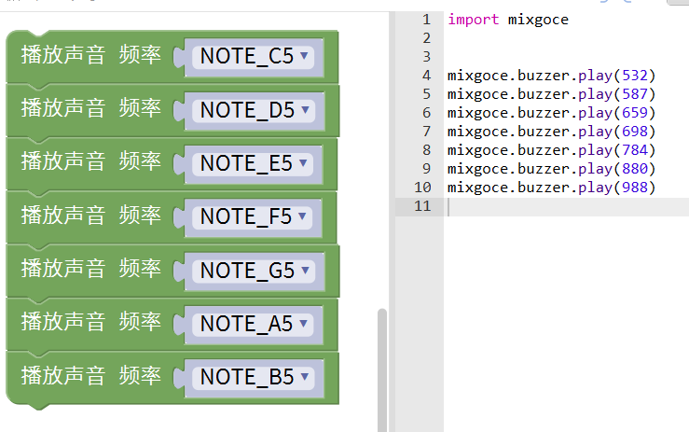
程序编写
① 测试基本音级C(do)、D(re)、E(mi)、F(fa)、G(so)、A(la)、B(si)对应的声音频率。从“板载执行”模块分类中拖出“播放声音，频率……”模块，并复制粘贴，将频率依次调整为C5、D5、E5……打开右侧的代码区域，可以看到每个音符对应的声音频率。

Slide 9
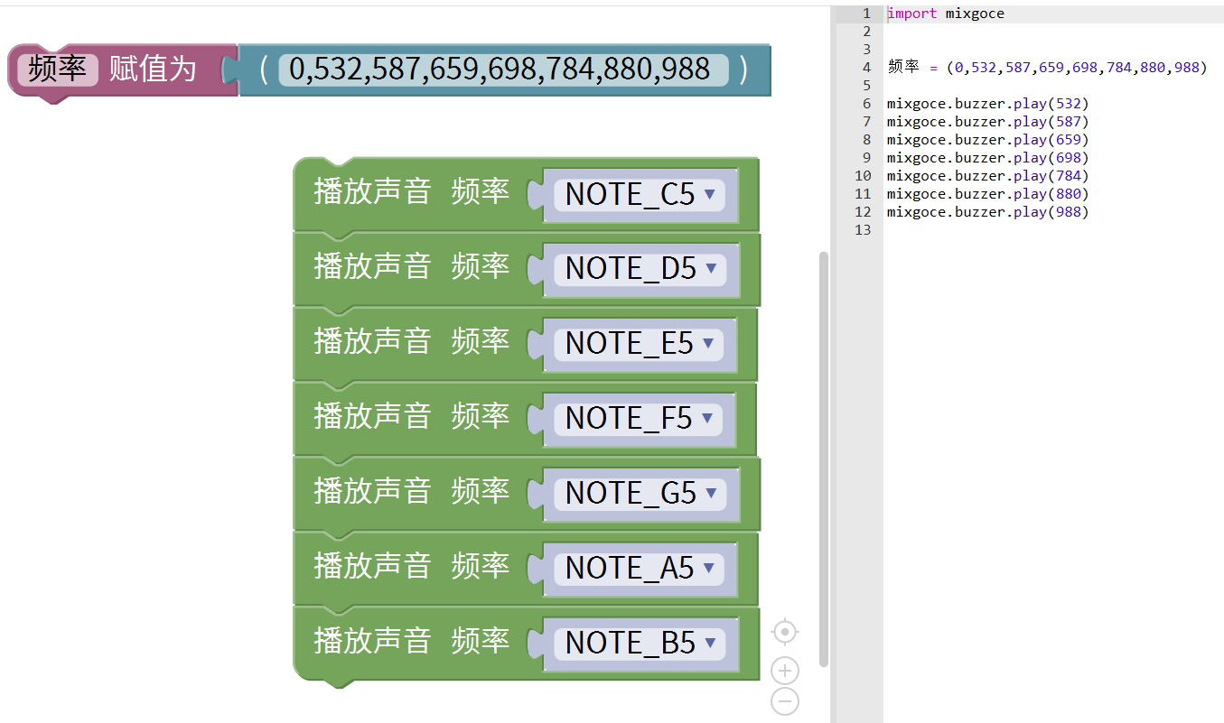
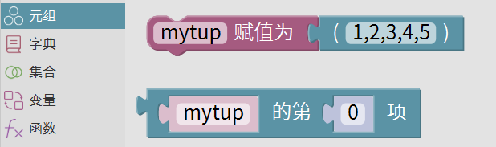
程序编写
② 将7个声音频率依次写入元组中。从“元组”模块分类中拖出“…赋值为…”模块，并将7个频率值依次填入元组，每一项之间用逗号隔开，填完之后就可以将7个“播放声音，频率……”模块删掉了。由于元组是从第0项开始计数的，所以为了让简谱中的“1”对应“C(do)”，我们需要在元组第0项的位置填写一个占位用的数字，例如“0”。这样乐谱中的“1、2、3……”就与元组中的第“1、2、3……”项依次对应了。

Slide 10
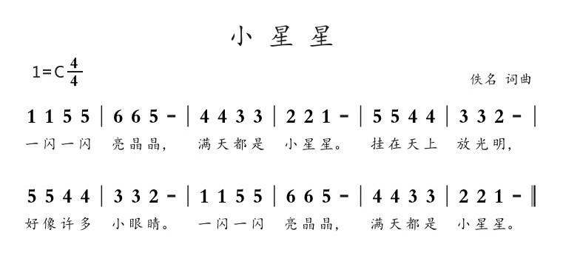
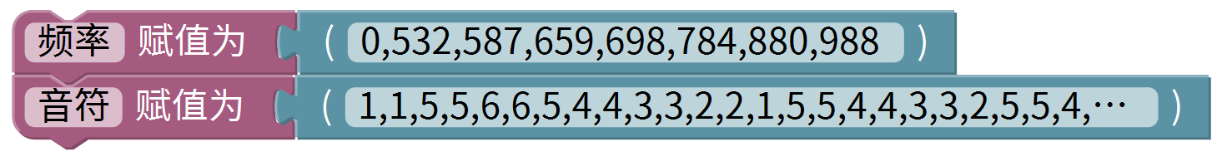
程序编写
③ 编曲。以《小星星》为例，对照简谱，将所有音符依次填入“音符”元组内。

Slide 11
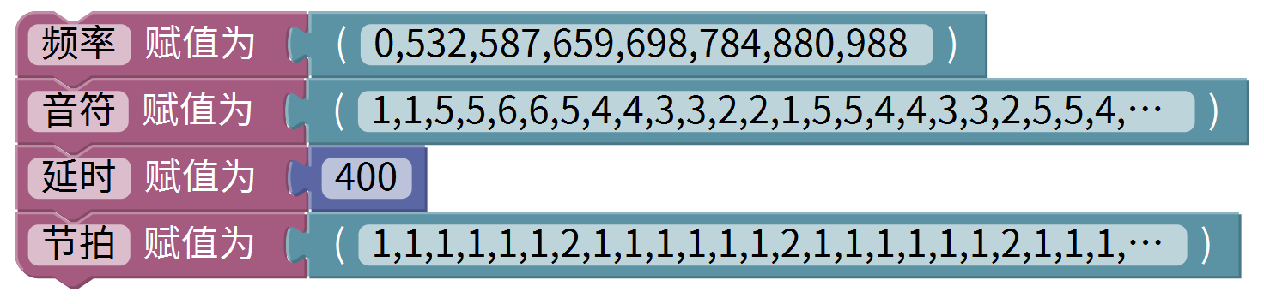
程序编写
④ 设定延时与节拍。音乐的每个音符之间都有一个短暂的停顿，才会给人一种节奏感。我们定义一个变量“延时”，用来设置每个音之间的停顿时长，初始值设置为400，这里的值越小，音乐节奏越快。观察简谱，我们发现部分音符持续了两个节拍，两个节拍的延时应该是“2*延时”。我们需要新建一个元组，用来记录整首曲的节拍。曲谱中的“5-”代表了“so”这个音持续了2个节拍，由此可见我们的“节拍”元组中的值应该为“1,1,1,1,1,1,2”并重复4次。

Slide 12
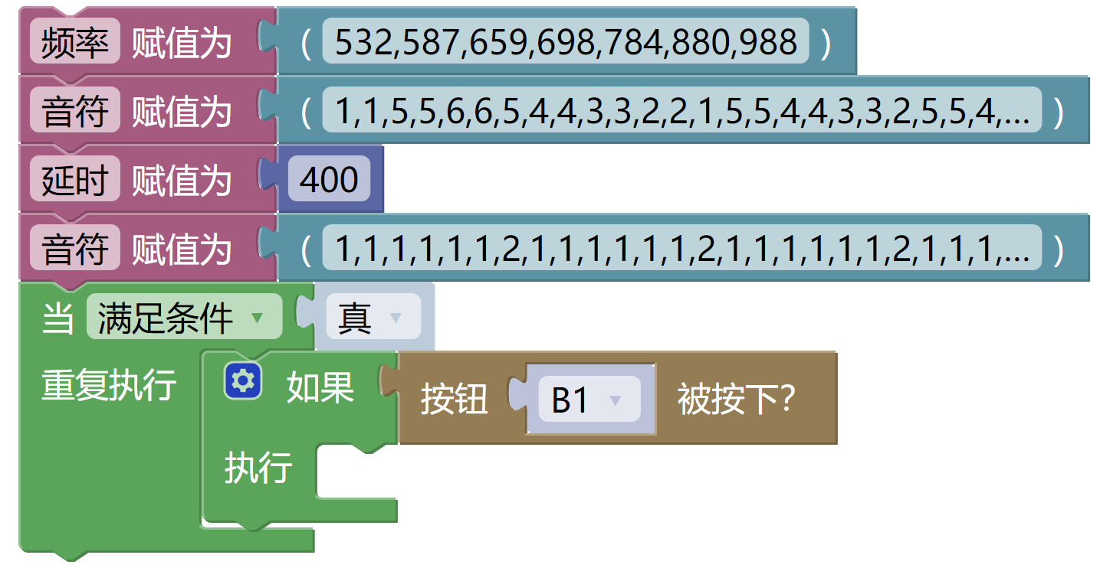
程序编写
⑤ 设置播放按钮。利用“当……重复执行……”模块和“如果……执行……”模块判断播放按钮是否被按下，这里将按钮B1当做播放按钮。

Slide 13
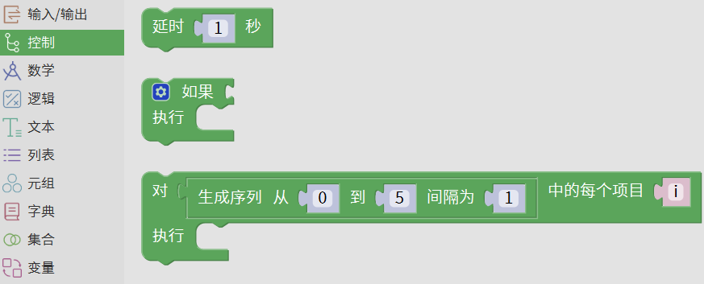
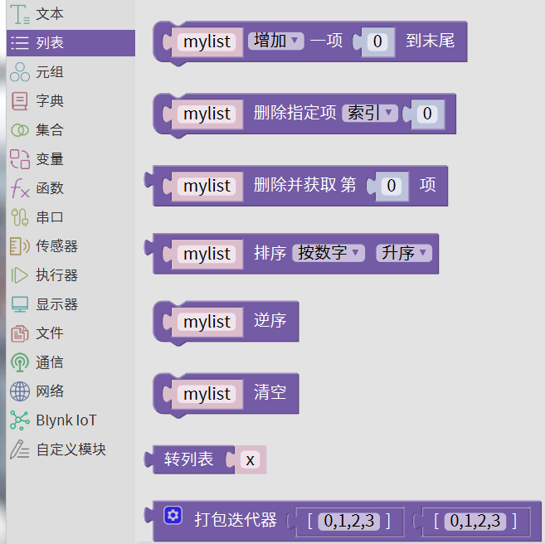
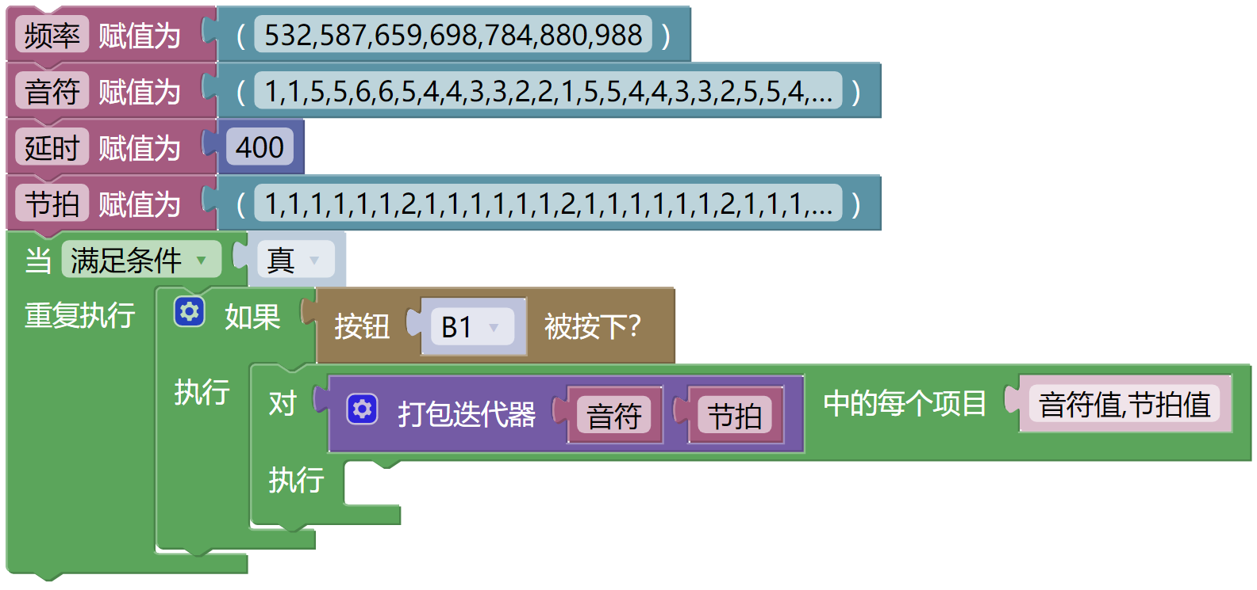
程序编写
⑥ 同时遍历“音符”和“节拍”元组。从“控制”模块分类中拖出“对……中的每个项目……，执行……”模块，结合“列表”模块分类中的“打包迭代器……”模块，组成可以同时遍历两个元组的模块。将“音符”和“节拍”两个元组打包，依次从两个元组里各拿出1项，并将值赋给“音符值”和“节拍值”。（注意：程序中的逗号必须使用英文格式）

Slide 14
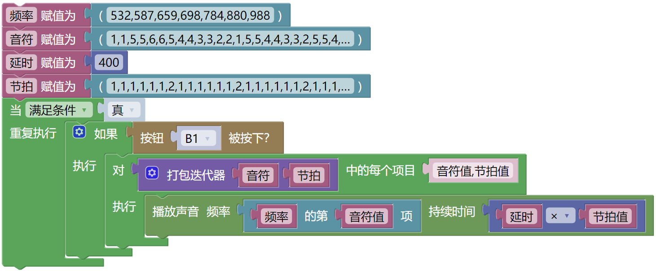
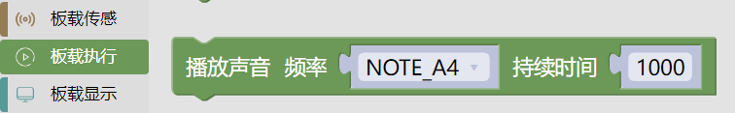
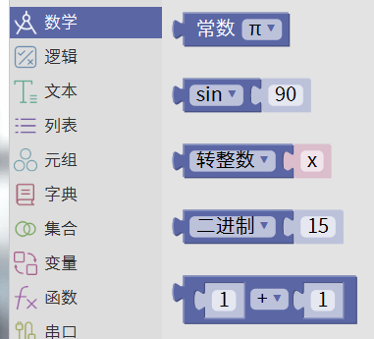
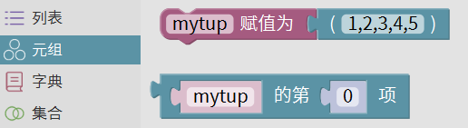
程序编写
⑦ 让蜂鸣器按照“音符”元组中的音符响起对应频率的声音，并且持续时长为“延时×节拍值”。对两个元组中的每一项依次遍历，蜂鸣器就可以演奏出与曲谱相对应的曲子。

Slide 15
程序编写
⑧ 上传程序。编写完程序之后，点击“上传”。当提示“上传成功”之后，就完成了编曲，按下B1键，蜂鸣器就可以开始演奏了。

Slide 16
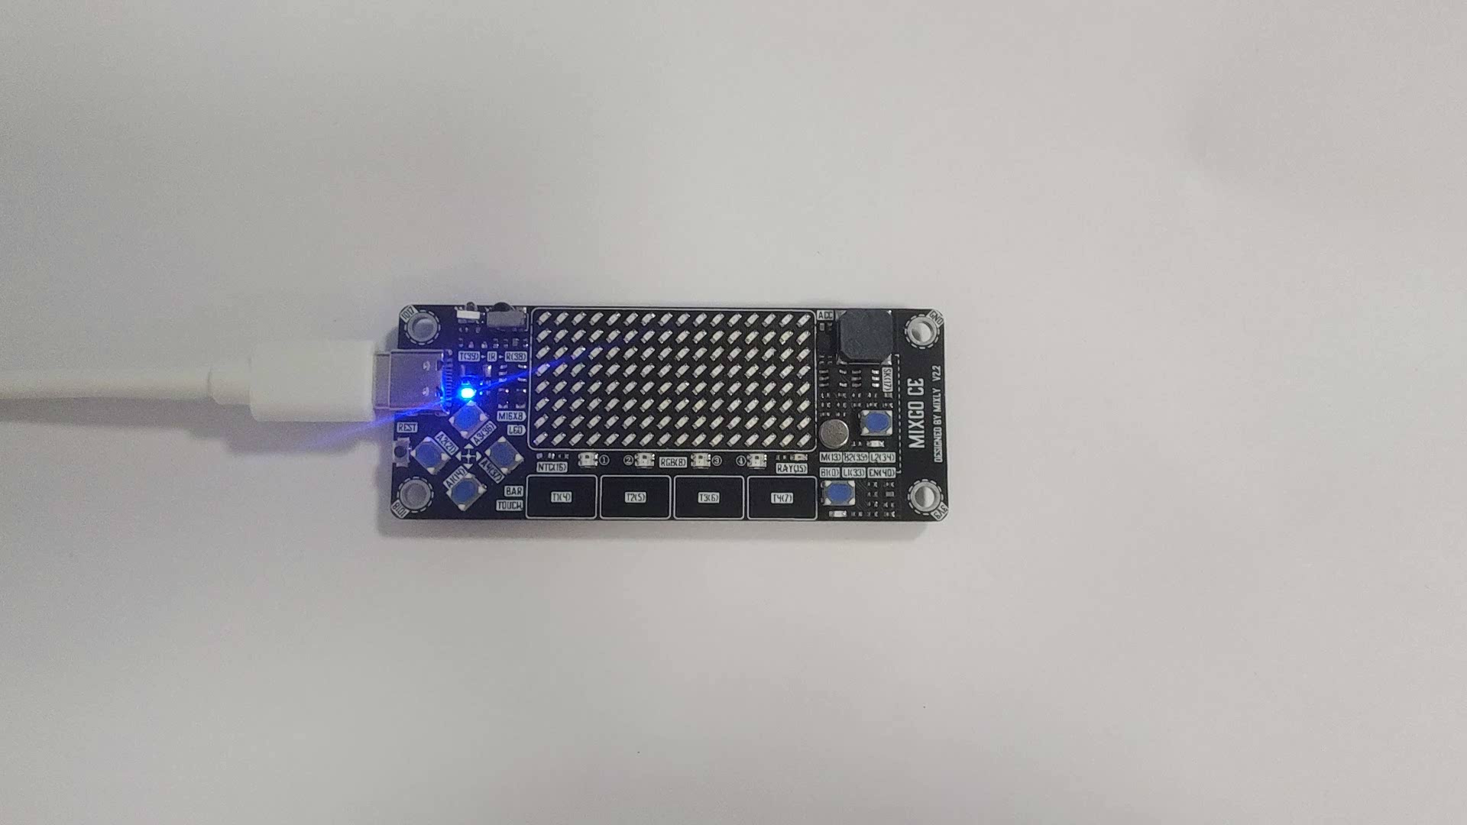
试一试
效果演示

Slide 17
03
知识积累

Slide 18
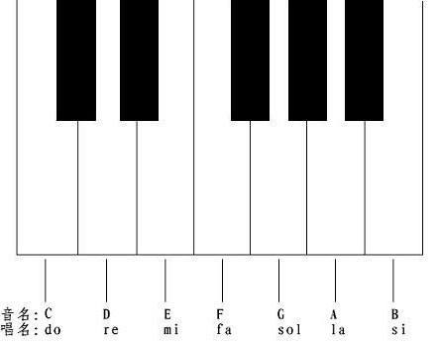
学一学
音符
音符是乐谱中表示音长或音高的符号。五线谱上用空心或实心的小椭圆形和特定的附加符号。简谱上用七个阿拉伯数字（1 2 3 4 5 6 7）和特定的附加符号表示。

Slide 19
学一学
音名、唱名
音名是指：C、D、E、F、G、A、B字母，它们的音高是固定的。唱名是音乐术语，是在演唱旋律时为方便唱谱而采用的名称。目前，我们将自然大调式中的七个基本音级分别唱作do、re、mi、fa、sol、la、si（或ti）。

Slide 20
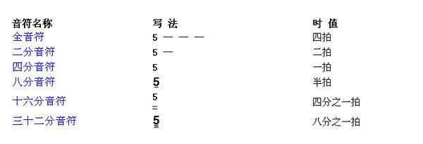
学一学
音符的长短
简谱里将音符分为全音符、二分音符、四分音符、十六分音符、三十二分音符等。用一条横线“—”在四分音符的右面或下面来标注，以此来定义该音符的长短。

Slide 21
学一学
打包迭代器
“打包迭代器”模块可以依次将多个元组（或列表、字典、集合）中的对应元素打包为一个元组。例如将元组A {1,2,3,4} 和元组B {5,6,7,8} 打包，则得到4个元组，分别为 {1,5} {2,6} {3,7} {4,8} ，得到的元组中的元素个数等于元素最少元组中的元素个数。

Slide 22
04
课后乐园

Slide 23
练习巩固
下面的元组①和元组②经过打包后，得到的元组列表是（）
元组① {1,2,3,4}；
元组② {6,7,8,9,10};
A.[{1,6},{2,7},{3,8},{4,9},{10}]; B.[{1,6},{2,7},{3,8},{4,9}];
C.[{1,2},{3,4},{6,7},{8,9},{10}]; B.[{1,6},{2,7},{3,8},{4,9,10}];

Slide 24
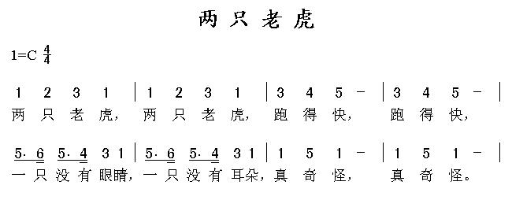
创意乐园
对照《两只老虎》的曲谱，修改程序，让蜂鸣器演奏出对应的旋律！

Slide 25
谢谢同学们

